Slide 1
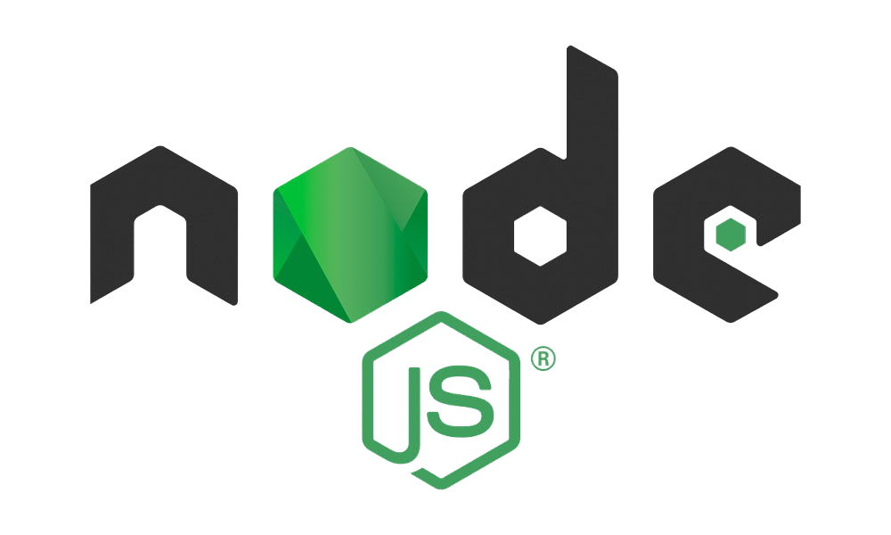

Slide 2
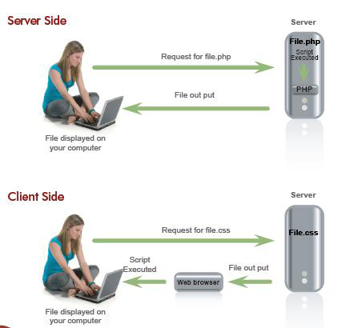
O que é esse framework e qual seu objetivo?
O Node.js pode ser definido como um ambiente de execução Javascript server-side.
Server-side: é um termo usado para designar operações que, em um contexto cliente-servidor, são feitas no servidor, não no cliente.

Slide 3

Surgimento e propósito
O Node.js surgiu quando os desenvolvedores originais do JavaScript o estenderam de algo que você só pode executar no navegador para algo que pode ser executado em sua máquina como um aplicativo independente.
Ou seja, com o Node.js é possível criar aplicações Javascript para rodar como uma aplicação stand-alone em uma máquina, não dependendo de um browser para a execução, como estamos acostumados.

Slide 4
Principal característica
A principal característica que diferencia o Node.JS de outras tecnologias, como PHP, Java, C#, é o fato de sua execução ser single-thread. Ou seja, apenas uma thread é responsável por executar o código Javascript da aplicação, enquanto que nas outras linguagens a execução é multi-thread.

Slide 5
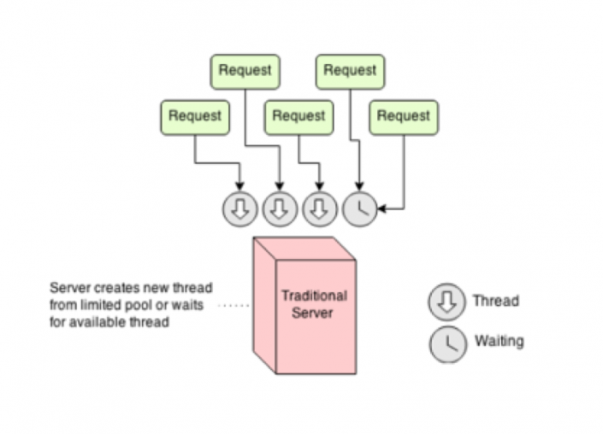
Node.js | Single thread na prática:
Em um servidor web utilizando linguagens tradicionais, para cada requisição recebida é criada uma nova thread para tratá-la.
A cada requisição, serão demandados recursos computacionais (memória RAM, por exemplo) para a criação dessa nova thread. Uma vez que esses recursos são limitados, as threads não serão criadas infinitamente.
Quando esse limite for atingido, as novas requisições terão que esperar a liberação desses recursos alocados para serem tratadas.

Slide 6
Node.js | Single thread na prática:
No modelo Node.js, apenas uma thread é responsável por tratar as requisições. Essa thread é chamada de Event Loop.
O Event Loop fica em execução esperando novos eventos para tratar, e para cada requisição, um novo evento é criado.

Slide 7
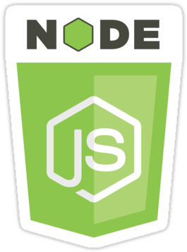
Curiosidades
Desde o seu lançamento em 2009, o Node.JS se tornou um dos assuntos principais quando se fala em Desenvolvimento Web.
Com sua enorme comunidade, milhares de pacotes disponíveis e vários cases de utilização em empresas gigantes no mercado.
Atualmente o Node.Js faz parte do seleto grupo das tecnologias de desenvolvimentos mais usadas no mundo.

Slide 8
Vantagens
Comunidade
Muitos devs conhecem a linguagem
Flexibilidade
Leveza
Produtividade
Facilidade
A mesma linguagem é usada no front e back.
Real time e outras funções são de faceis desenvolvimento
Notes:
Leveza: Voce instala somente o que precisa na sua aplicação e alem disso a rapidez dele em build e processos para subir aplicações comparada com outras tecnologias é muito superior.
Flexibilidade: O NPM (Node Package Manager) é o gerenciador de pacotes do Node.js e também é o maior repositório de softwares do mundo. Isso faz do Node.js uma plataforma com potencial para ser utilizada em qualquer situação. O pacote mais conhecido se chama Express.js e é um framework completo para desenvolvimento de aplicações Web.
Produtividade: Tanto o front-end como o back-end compartilham a mesma linguagem, o Javascript, portanto os desenvolvedores tem mais facilidade para desenvolver ambas as partes e dar manutenção. Alem disso voce pode reaproveitar modulos com o NPM.

Slide 9
Desvantagens
Escabilidade
Controle de CPU
É preciso pensar na escalabilidade do projeto desde o início
Não há nenhum benefício para tarefas ligadas à CPU
Tipagem
Loops e Tratamentos
É uma linguagem não tipada, mas possível com o TypeScript
O loop de eventos torna o tratamento de erros assíncrono mais difícil do que o tratamento de erros síncronos.
Notes:
Tipagem: Se utilizar typeScript ela fica muito tipada e gera muitas models e erros, sem a tipagem fica mais sucessitvel a erros e gambiarras.

Slide 10
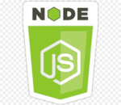


Principais diferenças entre o JQUERY
A diferença entre Nodes.js e JQuery está na definição de uso, ou seja qual a necessidade que o desenvolvedor tem na elaboração de um site. JQuery é uma biblioteca que permite aos desenvolvedores adicionarem funcionalidades extras a seus sites, já o Nodes.js pode ser definido como um ambiente de execução Javascript serve-side.

Slide 11





Empresas e sites que o utilizam
IBM
LinkedIn
Netflix
Walmart
PayPal

Slide 12
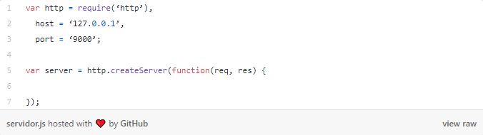
Como utilizar Framework
Instalando
PHASE 01
Verificando
PHASE 02
Criando o arquivo
PHASE 03

Slide 13
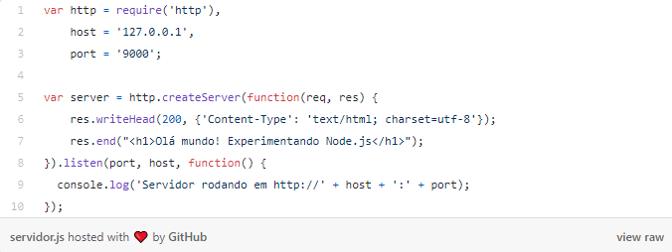
Como utilizar Framework
Dando vida ao código
PHASE 04

Slide 14
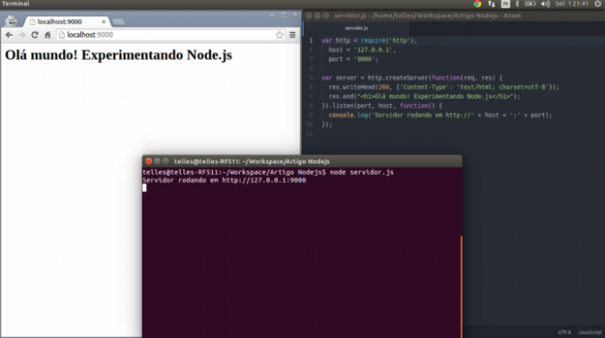
Como utilizar Framework
Executando
PHASE 05

Slide 15
Exemplos de Utilização
Exemplo 1: Mais Básico
var http = require('http');
http.createServer(function (req, res) {
res.writeHead(200, {'Content-Type': 'text/plain'});
res.end('Hello World!');
}).listen(8080);

Slide 16
Exemplos de Utilização
Exemplo 2: Mais Elaborado
const http = require('http');
const hostname = '127.0.0.1';
const port = 3000;
const server = http.createServer((req, res) => {
res.statusCode = 200;
res.setHeader('Content-Type', 'text/plain');
res.end('Ola Mundo!\nBem vindo ao nodejs');
});
server.listen(port, hostname, () => {
console.log(`Server running at http://${hostname}:${port}/`);
});

Slide 17
Sistemas de informação. Grupo – R.A
Daniel Henrique de Assis - 108878
Demétrius Gustavo Denofrio - 109382
Eduardo Antonio Zimbre - 109085
Gabriel Braga da Silva - 110080
Lucas Bevilaqua - 110601
Nicolas Gomes - 109181
Vitor Rocha - 105602

